Slide 1

Coding for Security: Estruturas de Decisão
Ensinando as suas ferramentas a tomar decisões críticas utilizando if, elif, else e operadores lógicos.
Prof. Gabriel Saito | FIAP - 1º Semestre

Slide 2

A Rota da Semana 3
Nesta semana, saímos dos scripts estáticos e entramos no mundo da verdadeira automação defensiva.
O computador tomando decisões (if).
O caminho padrão da falha (else).
Avaliando múltiplos cenários de risco (elif).
Combinando lógicas (and, or).

Slide 3
Encontro 1: Fundamentos
O coração de qualquer script de automação é a sua capacidade de avaliar condições do ambiente e reagir em conformidade.

Slide 4


O que é o "if"?
Tomada de Decisão
Operadores Lógicos
Na segurança, precisamos que a ferramenta atue de forma diferente com base no que ela descobre durante a execução.
Avaliamos dados (como IPs e portas) utilizando comparadores lógicos:
== (Igual a) | != (Diferente de)
O if (se) pergunta ao Python: "Esta condição é Verdadeira?"
> (Maior que) | < (Menor que)
Se for verdadeira, ele executa um bloco de código específico.
>= (Maior ou igual)
Cuidado: A indentação (tab/espaço) abaixo do if é OBRIGATÓRIA!

Slide 5
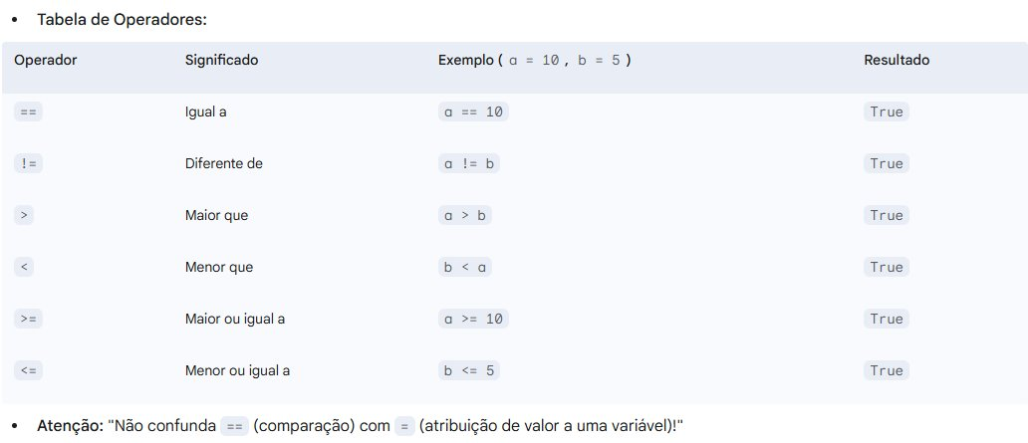

Slide 6


💻 Code Along 1: Verificador de Porta
Vamos criar um script que analisa se uma porta encontrada aberta representa um risco imediato de acesso lateral.
print("--- Scanner de Rede CLI ---")
porta_alvo = int(input("Digite a porta encontrada aberta: "))
if porta_alvo == 22:
print("\n[!] Atenção: Serviço SSH detectado. Possível vetor de acesso lateral.")
print("\n[*] Varredura concluída.")

Slide 7









⚙️ Atividade 1: Filtro de Blocklist
O Desafio
A Regra
O Resultado
Simule a lógica de bloqueio de uma firewall. Peça ao utilizador que digite um endereço IP de origem que acabou de tentar uma ligação na rede.
Use o comando input() para receber o IP e a estrutura if para verificar se esse IP é exatamente igual a "192.168.1.50" (IP malicioso).
Se a condição bater, o script deve imprimir a mensagem de alerta: "[CRÍTICO] Acesso bloqueado".

Slide 8

O "Else": Caminho Padrão
E quando a condição inicial do if falha?
Na área de cibersegurança, a "falha" da condição de deteção (a ausência de um evento malicioso) geralmente representa o comportamento normal da rede.
O else trata este cenário: "Se não for a ameaça, faça aquilo".
Ele não recebe uma condição. É executado como último recurso.

Slide 9

💻 Code Along 2: O bloco "Else"
Vamos auditar o tamanho de uma palavra-passe para decidir se ela atende ou não à política mínima de 8 caracteres.
print("--- Auditoria de Senhas ---")
senha = input("Digite a senha para auditoria: ")
tamanho = len(senha)
if tamanho >= 8:
print("[+] Senha aprovada nas políticas de tamanho mínimo.")
else:
print("[-] Falha: A senha possui menos de 8 caracteres e é vulnerável a brute-force.")

Slide 10



⚙️ Atividade 2: Simulador Auth
O Desafio
Aninhamento
O Resultado
Crie um script que simula um painel de login pedindo usuario e palavra_passe via input().
Verifique primeiro se o utilizador é "admin". Se for, coloque *outro* if dentro do primeiro para verificar se a palavra-passe é "12345".
Se ambos certos: "[+] Acesso Concedido". Use os blocos else para dar "[!] Acesso Negado" caso contrário.

Slide 11
Encontro 2: Cenários Complexos
Avaliando múltiplos cenários de risco com elif e operadores lógicos para defesas avançadas.

Slide 12








Múltiplas Rotas (`elif`)
Na triagem de incidentes, o mundo não é apenas preto ou branco. O elif permite encadear avaliações. O Python testará de cima para baixo até uma ser verdadeira.
1. Se (if)
2. Senão se (elif)
3. Senão (else)
Verifica o risco mais grave primeiro. Exemplo: Se Score CVSS >= 9.0, acione resposta imediata.
Se o bloco acima for falso, testa uma nova faixa. Exemplo: Score >= 7.0, agendar patch na próxima janela.
Se nada bater, cai na regra padrão geral. Exemplo: Risco aceitável ou falso positivo.

Slide 13
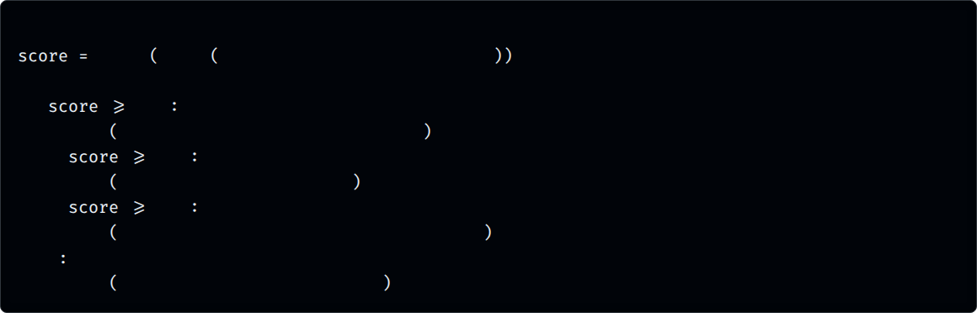
💻 Code Along 3: Classificador CVSS
Assim que o script encontra uma verdade, ele executa o bloco e pula o resto.
# Usamos float() porque o score contém casas decimais
float
input
"Score CVSS (0.0 a 10.0): "
if
9.0
print
"[CRÍTICO] Correção imediata!"
elif
7.0
print
"[ALTO] Agendar patch."
elif
4.0
print
"[MÉDIO] Corrigir no próximo ciclo."
else
print
"[BAIXO] Risco aceitável."

Slide 14




Operadores Lógicos: A Tabela Verdade
O Operador and
O Operador or
Com o AND (E), todas as condições combinadas devem ser verdadeiras para o bloco executar.
Com o OR (OU), basta que uma única condição seja verdadeira para o bloco inteiro executar.
if
6
and
"root"
if
5
or
print
"Acesso root fora de hora!"
print
"Bloqueio preventivo de IP."
Útil para correlacionar eventos (Logins fora do horário E do utilizador administrador).
Útil para listas de ameaças: Ou detetou a assinatura de malware A, OU a assinatura B.

Slide 15
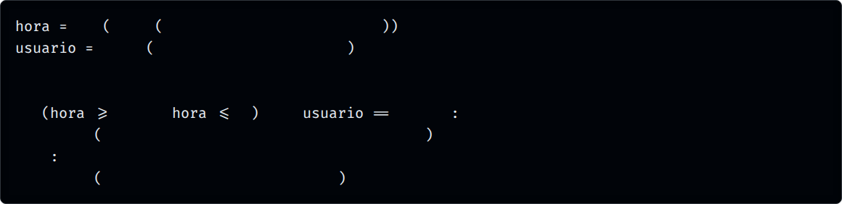
💻 Code Along 4: Regra de SIEM (And)
Combinando duas informações diferentes para decidir se um login é uma ameaça.
int
input
"Hora do acesso (0-23): "
input
"Nome do utilizador: "
# Ambas as condições precisam ser verdade
if
0
and
5
and
"root"
print
"[ALERTA] Acesso root fora de horas."
else
print
"[*] Log de acesso normal."

Slide 16

⚙️ Desafio Final: Motor de WAF
Foi encarregado de construir a lógica de deteção de uma Web Application Firewall (WAF) rudimentar em Python.
Peça ao utilizador que insira um "Payload" (string).
Use o operador o operador lógico or.
A Regra: Se o payload contiver "SELECT" OU ""</div>, imprima "Ataque Detetado".
Else: Imprima "Requisição HTTP Limpa".

